Slide 1
ChatGPT の Code Interpreterについて
2023/8/30

Slide 2
ChatGPT の Code Interpreterとは？
ChatGPT内でpythonコードの生成・実行が可能となるもの
コードの生成まではこれまでもできたが、作成したコードを実行し、その結果（グラフや計算結果など）を返してくれるようになった
またファイルのアップロードも可能になった（512MBまで）
2023年7月7日にOpenAIがリリース
現在は有料プラン「ChatGPT Plus」のユーザーのみが使える

Slide 3
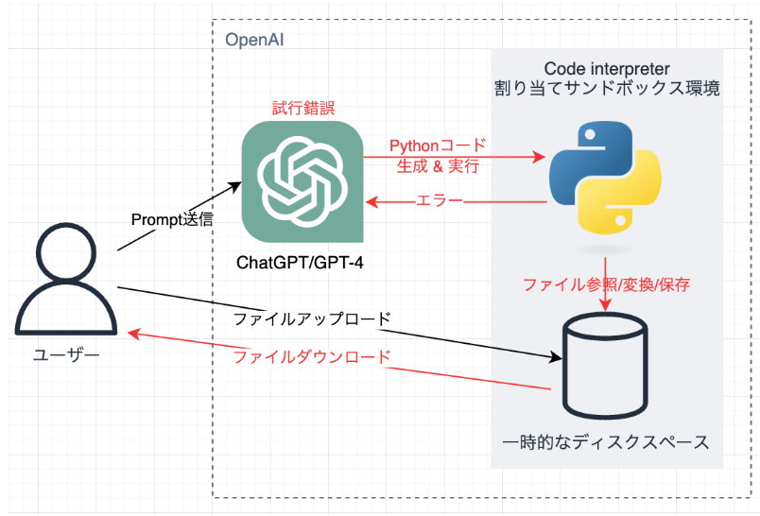
Code Interpreterの仕組みのイメージ
(引用)
https://www.bioerrorlog.work/entry/code-interpreter-chatgpt#Code-interpreter%E3%81%AE%E4%BB%95%E7%B5%84%E3%81%BF%E3%82%92%E7%90%86%E8%A7%A3%E3%81%99%E3%82%8B

Slide 4

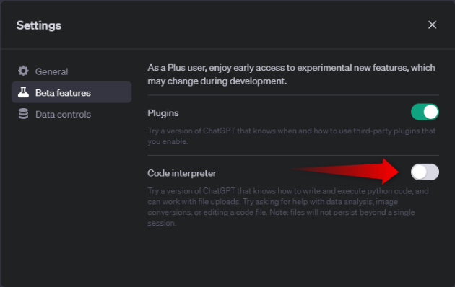
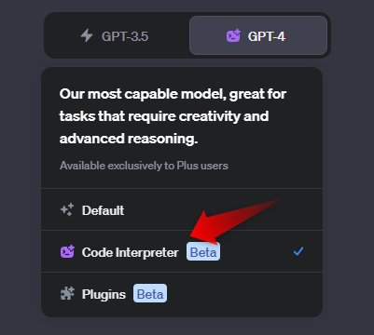
ChatGPTを使うには
ChatGPT内の左下のアカウント情報右の3点リーダをクリック
「Beta features」をクリックし、「Code interpreter」を有効に
Top画面で新たにChatを開始する際に「GPT-4」の「Code Interpreter」を選択

Slide 5
（参考）ChatGPT の Code Interpreterで読み込めるファイル
テキストファイル
画像ファイル
動画ファイル
CSVファイル
Excelファイル
PDFファイル
ZIPファイル
Pythonスクリプト
Jupyterノートブック
GIFファイル
HTMLファイル

Slide 6
Code Interpreterでできそうなこと
スライド作成
計算の実行
グラフの作成
QRコード生成
画像処理・音声処理
コードの解説
ワードクラウドの作成
データ分析

Slide 7
スライド作成
Pythonのライブラリ（python-pptx）を使用することで、パワーポイントのファイルを作成することができる
プロンプト例
目的：多変量解析の基礎を説明するための資料
ターゲット：多変量解析を行ったことがない学生
主要テーマ：多変量解析がどのようなものなのか、分析の方法を事例を挙げながら説明
スライド枚数：30枚
スライド構造：お任せします。
フォーマット：16:9ワイド
使用するコード：python pptx

Slide 8
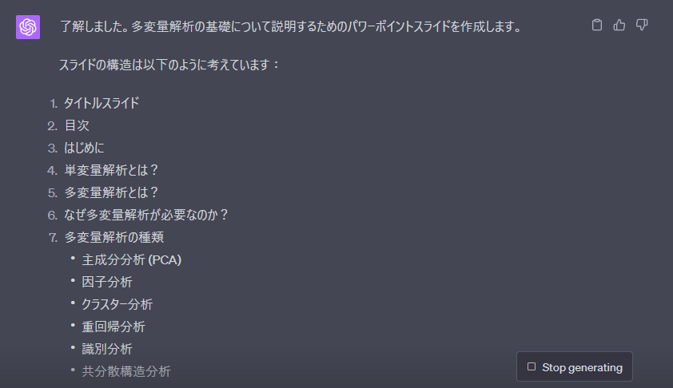
スライド作成
まずはスライドの構成を考えてくれる

Slide 9
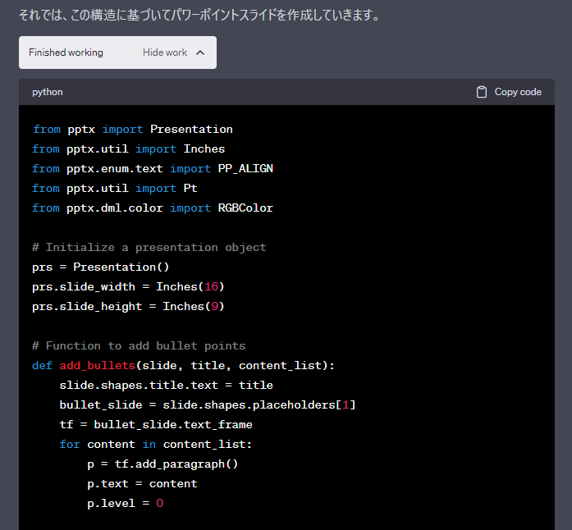
スライド作成
プログラムを書いてスライドの作成が始まる

Slide 10
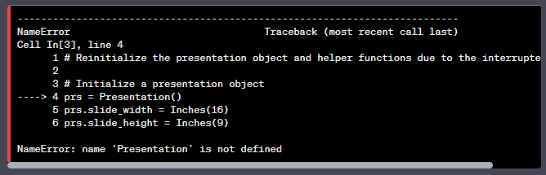

スライド作成
エラーが出た場合も内容を判断し、ChatGPTが勝手に再試行してくれる
完成したスライドをダウンロードするだけ

Slide 11
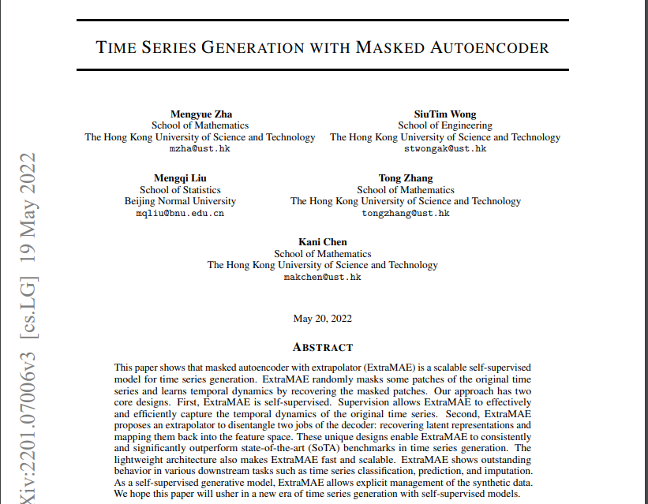
スライド作成
ファイルを添付することも可能なので、論文紹介資料の作成を依頼
以下のパワーポイントスライドを作成してください。
目的：添付した論文の内容紹介
ターゲット：分析チームメンバー
主要テーマ：論文の概要と結果について紹介
スライド枚数：10枚
スライド構造：お任せします。
フォーマット：16:9ワイド
使用するコード：python pptx
伝えたい内容：（添付資料）

Slide 12
スライド作成
タイトルと少量のテキストが出てくるぐらいで、現状そのまま使えるようなレベルスライドは作れない
テキストのみなので、レイアウト調整も必要
正直一から自分で作った方が早い

Slide 13
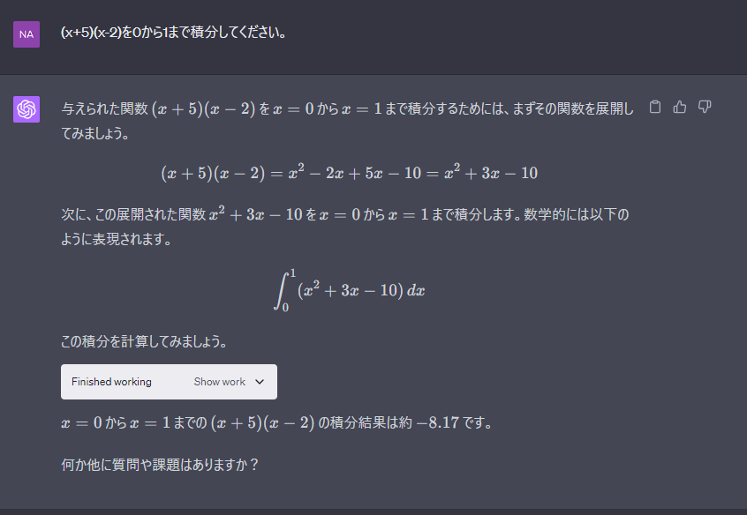
計算の実行
積分もしてくれる

Slide 14
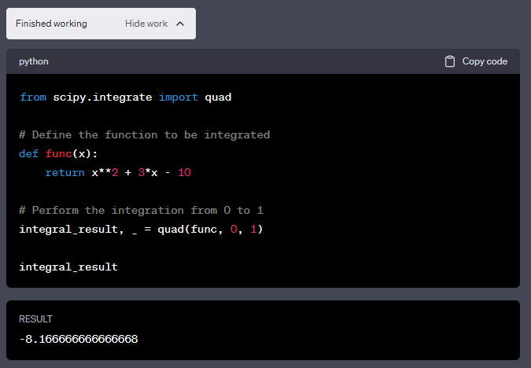
計算の実行
内部でPythonコードを生成し、それを実行して結果を得ている

Slide 15
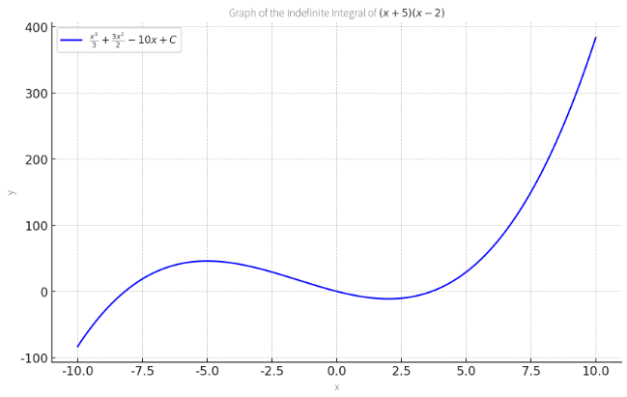
グラフの作成
先ほどの関数を不定積分した結果をグラフにするよう依頼

Slide 16

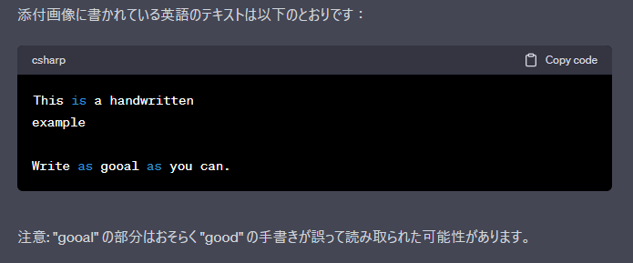
OCR
手書き文字の画像をアップロードして、書かれているテキストの抽出を依頼
※現状日本語には対応していない
pythonでは機械的に文字お越しするだけであるが、文法的におかしい部分など指摘してくれるところはメリットか

Slide 17
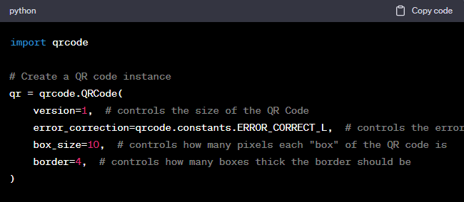

QRコード生成
QRコードをも作成できる

Slide 18
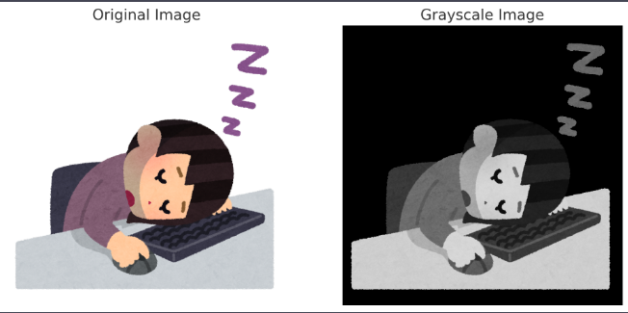
画像処理・音声処理
拡張子の変換（pngをjpegに変換）
画像をグレースケールに変換
GIFアニメの作成
スペクトル分析

Slide 19
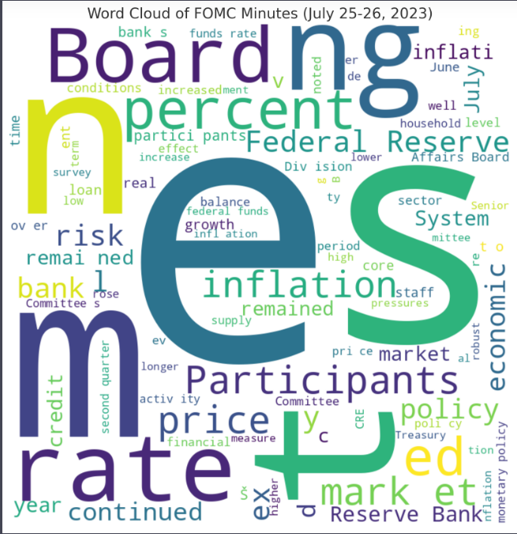
ワードクラウドの作成
プロンプト：添付ファイルの内容をもとにWord Cloudを作成してください。
（添付したのは直近のMinutes）
PDFからのテキスト抽出がうまくいっていない？
NLTKも追加ダウンロードが必要なものは使えない

Slide 20
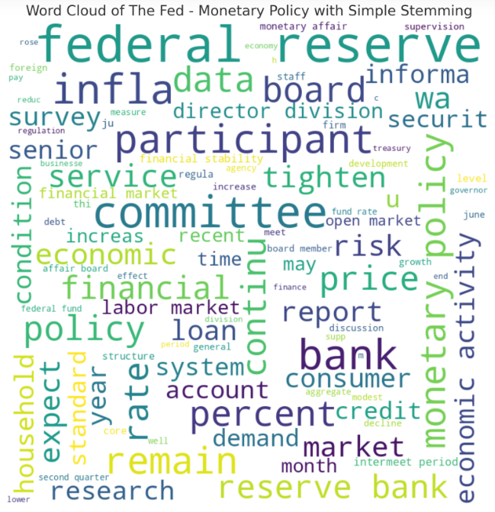
ワードクラウドの作成
HTMLファイルに変更して実施したところ多少きれいになった。

Slide 21
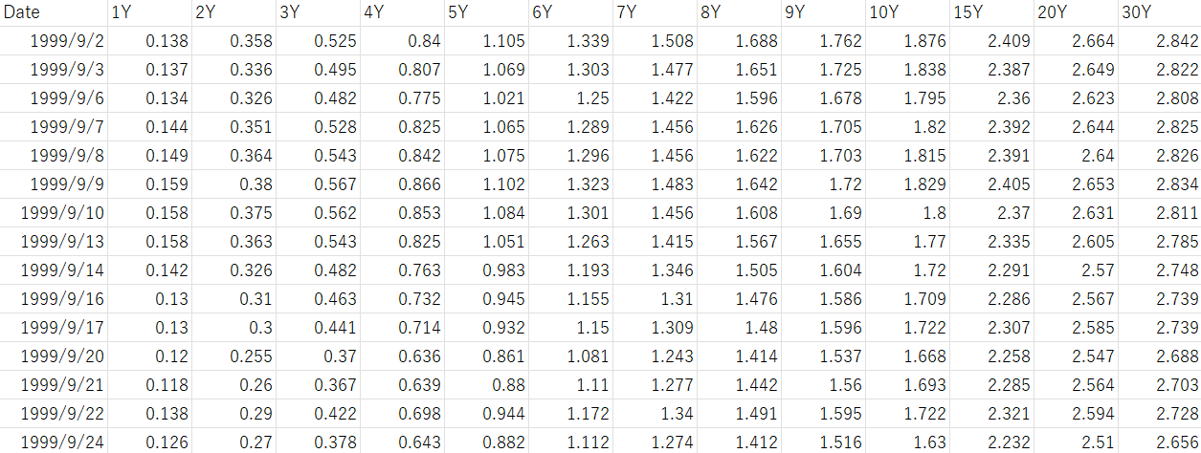
分析活用
サンプルデータ：JGBの金利（日次）

Slide 22
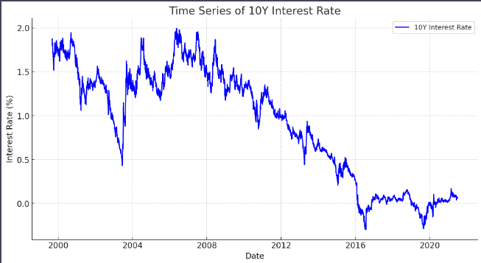
分析活用
カラム10Yを全期間プロットするよう依頼
※カラム’10Y’だが、おそらくファイル名などから10年債利回りであることを把握して、勝手にタイトルや軸名を付けてくれている

Slide 23
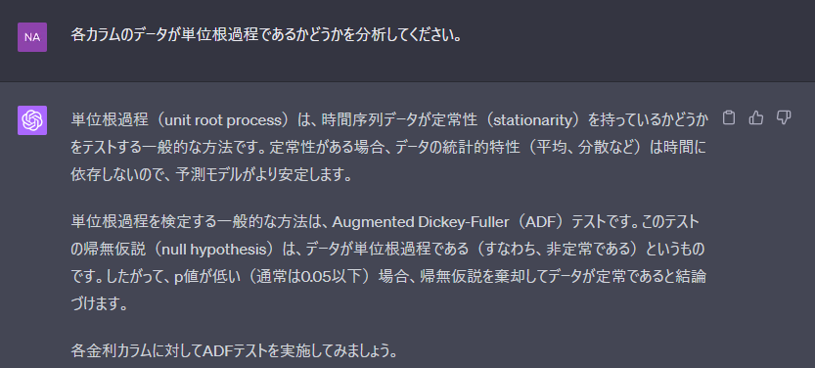
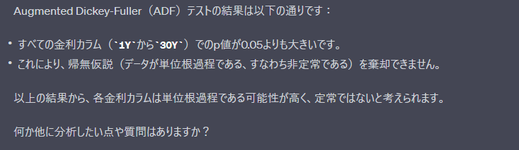
分析活用
単位根検定も一瞬でやってくれる

Slide 24
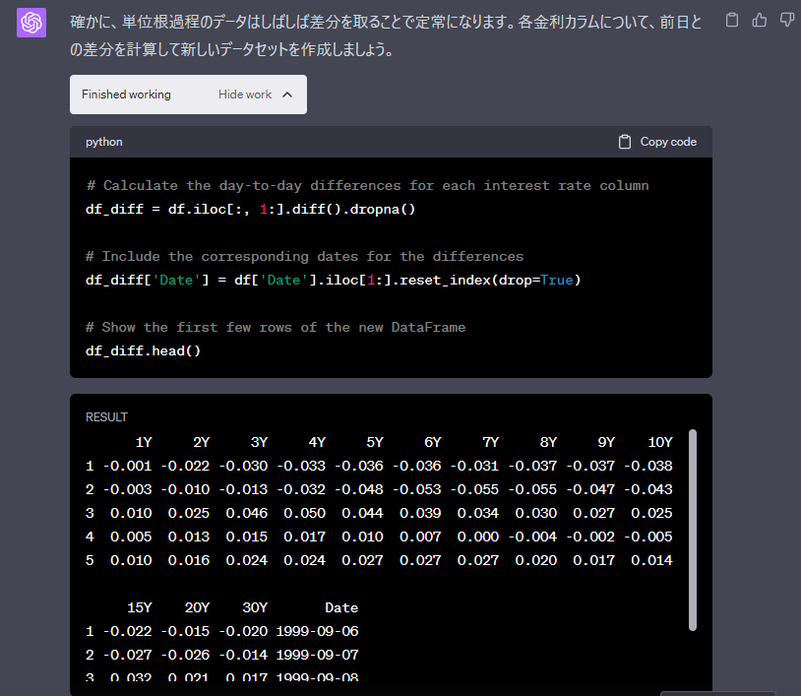
分析活用
差分データへの変換

Slide 25
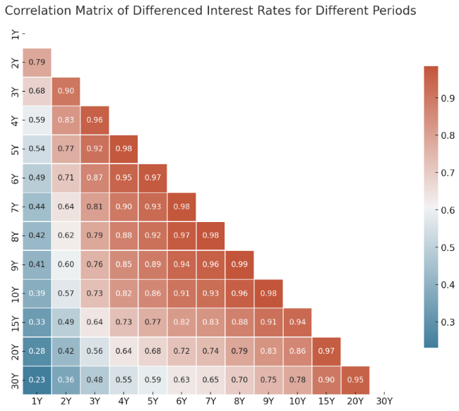
分析活用
相関のヒートマップを作成

Slide 26
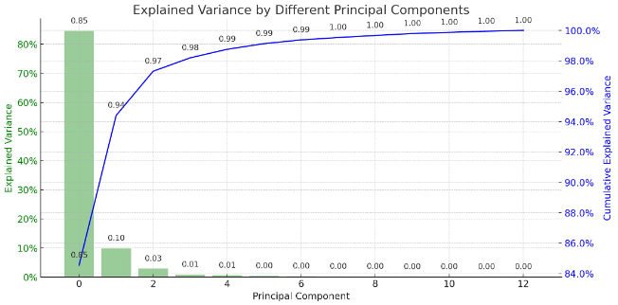
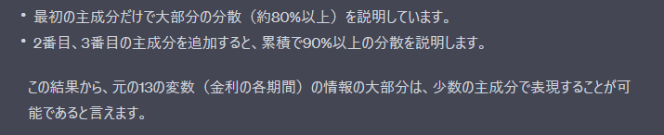
分析活用
主成分分析を依頼
‘主成分分析をしてください’という指示をしただけで、細かい指示はしていないが、結果をグラフにしてくれたり、説明を加えてくれたりしてくれた

Slide 27
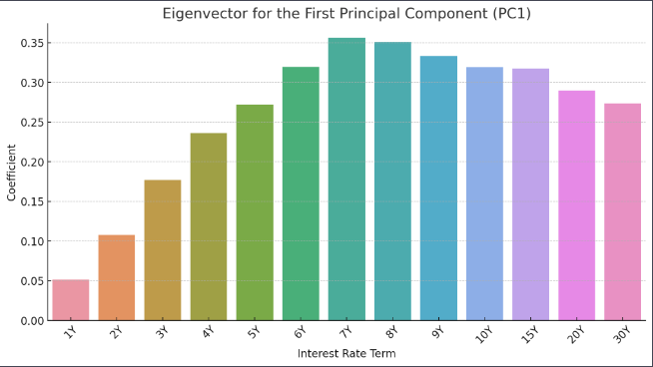
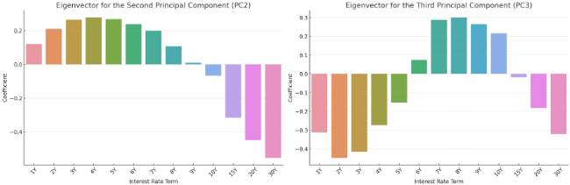
分析活用
固有ベクトルの可視化
色使いはさておき、
第１主成分：水準
第２主成分：傾き
第３主成分：曲率
という一般的な結果が得られた

Slide 28
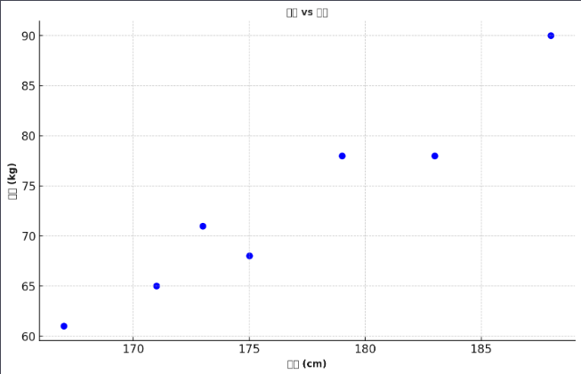
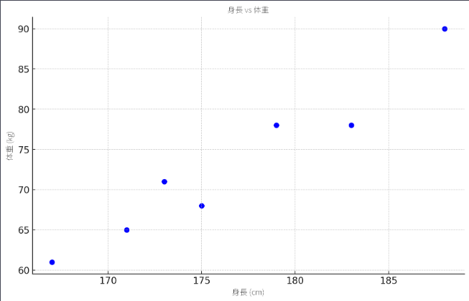
（補足）日本語文字化け対応
日本語用のフォントファイル（ttf）を一緒にアップロードすれば、表示可能
日本語対応フォントの例：https://fonts.google.com/noto/specimen/Noto+Sans+JP

Slide 29
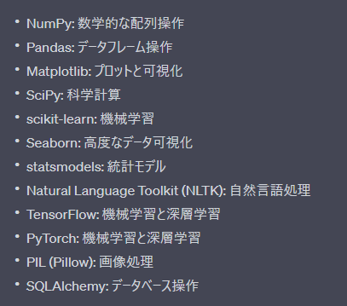
まとめ
Code Interpreterでは、pythonでできることであれば一通りできるイメージ
ただし、pythonからのインターネットアクセスは無効化されており、外部サイトのスクレイピングなどはできない。
またライブラリの追加ダウンロードもできない模様
ただし352個のライブラリがインストールされており、大概のことはできる
使用できる主なライブラリ

Slide 30
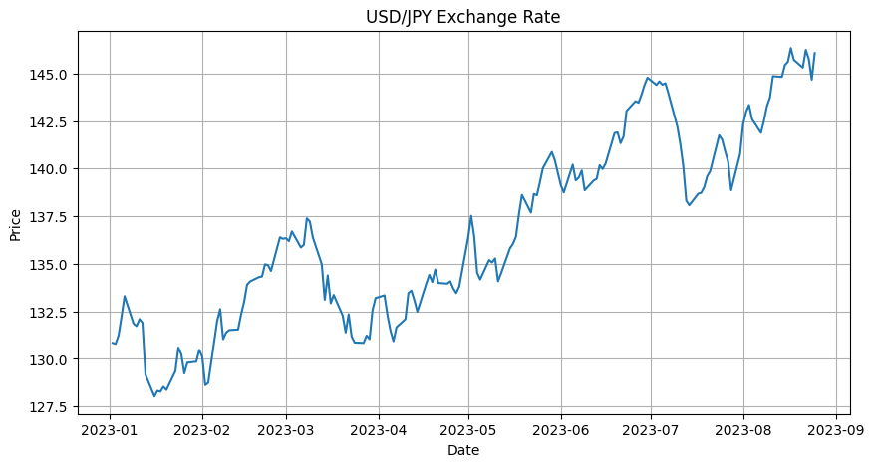
補足：CodeInterpreter-api
非公式ではあるが、LangChainを用いて実装したAPIが存在する
https://github.com/shroominic/codeinterpreter-api （https://blog.langchain.dev/code-interpreter-api/）
こちらはインターネットからデータを取得できる
‘2023年の昨日までのドル円のチャートをプロットしてください。’とお願いしたらプロットしてくれた

Slide 31
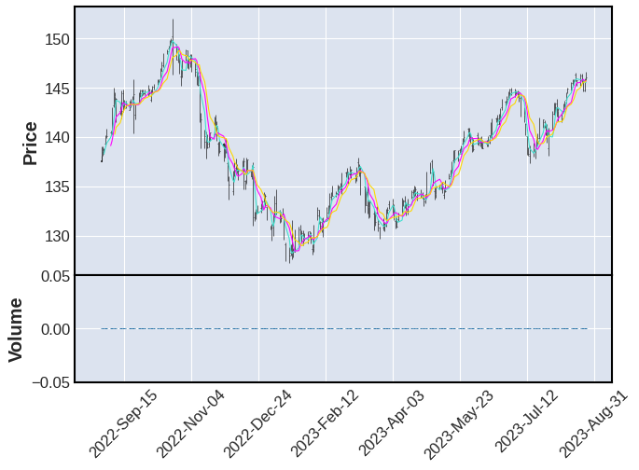
補足:CodeInterpreter-api
追加で、’ローソク足で’とお願いした場合の出力

Slide 32
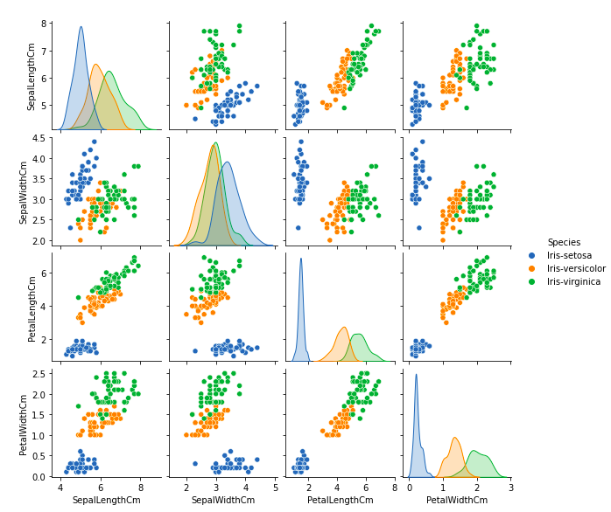
補足: CodeInterpreter-api
irisデータファイルを与え、’データを分析して、それについて興味深いプロットをして’と依頼

